Slide 1
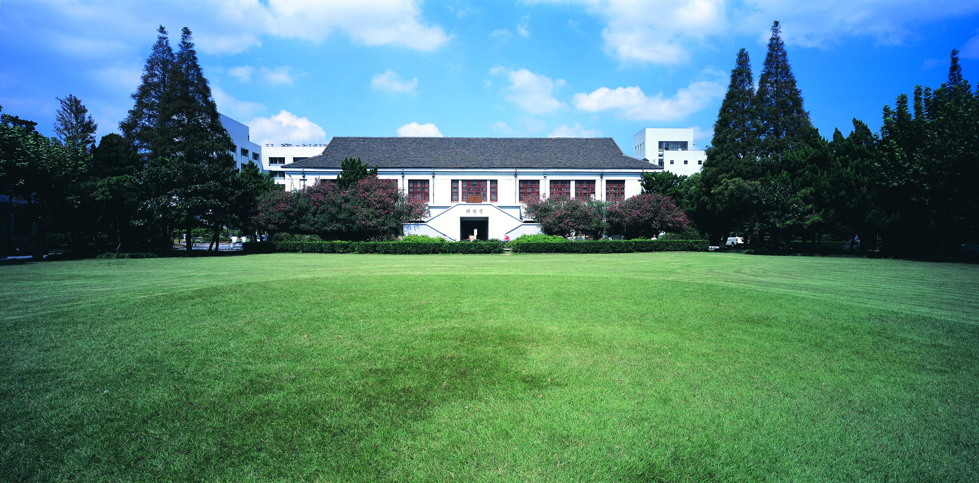

$A^{2}$-Net:Double Attention Networks
苏上超18210240034

Slide 2

$A^{2}$-Net:Double Attention Networks
1
3
Squeeze-and-Excitation
Networks
attention
2
Convolutional Block
Attention Module
4
Double Attention Networks

Slide 3
attention
1

Slide 4
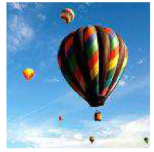
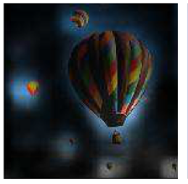
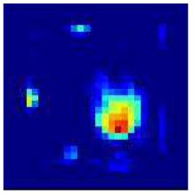
attention
视觉注意力
每个特征对于视觉系统的影响力不同
关注重要信息
Notes:
人的注意力并不是总是均等地分配在每个像素上。
调整权重。

Slide 5
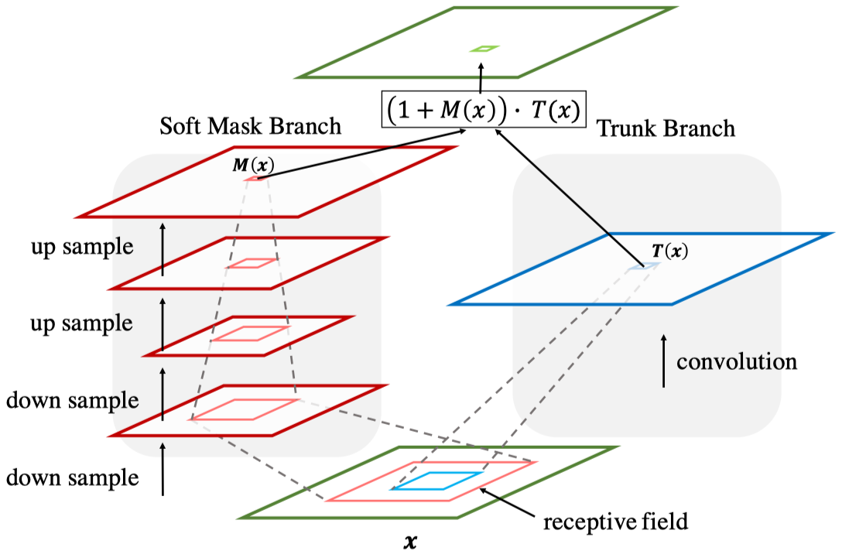
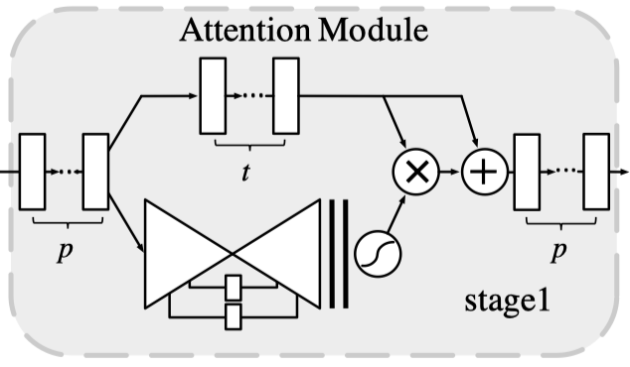
如何实现
attention
添加mask：对特征加权。所有分量都加权（soft attention）；选取保留部分分量（hard attention）。
------Residual Attention Network for Image Classiﬁcation

Slide 6
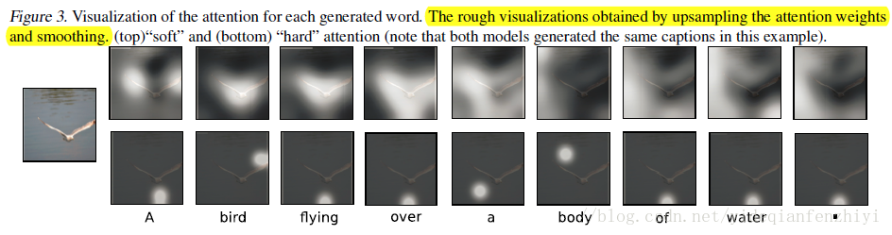
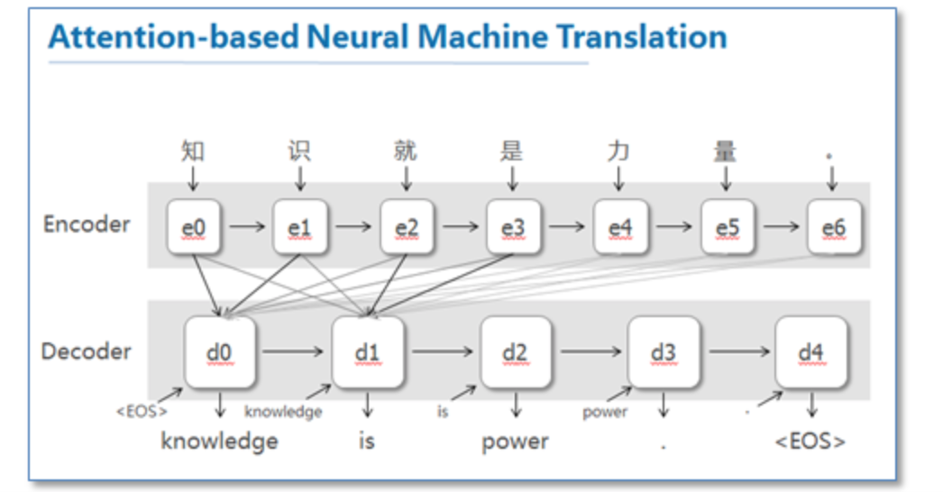
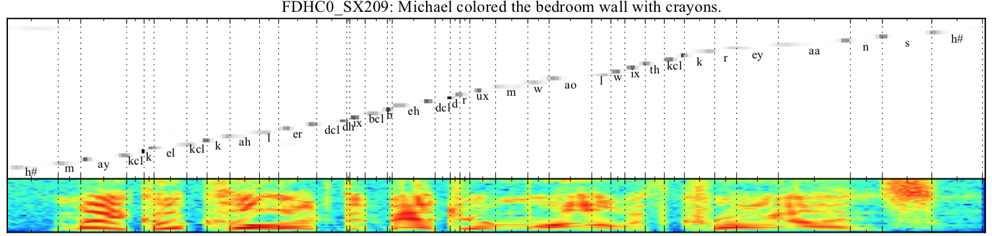
attention应用
图像标注
机器翻译
语音识别
关系推理

Slide 7
SE-net
2

Slide 8

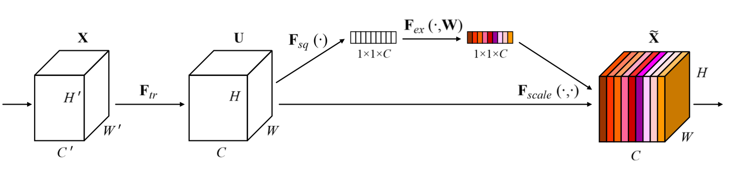
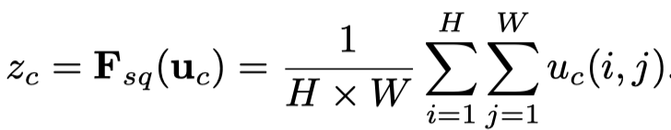
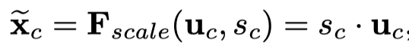
SE-net-CVPR2018
提出一个channel attention模块：

Slide 9
SE-net-CVPR2018
本质是对通道的attention
有个缺点是Squeeze过程使用了全局平均池化，明显地丢失信息

Slide 10
Convolutional Block Attention Module
3

Slide 11
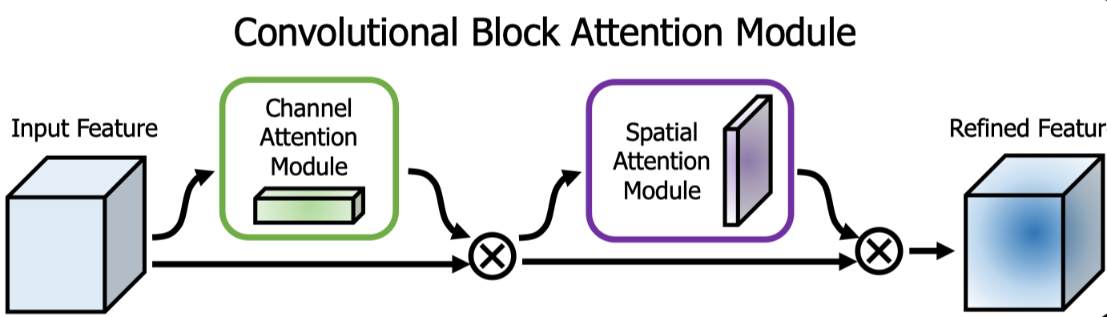
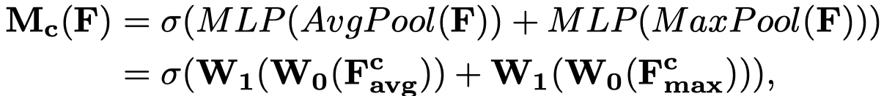
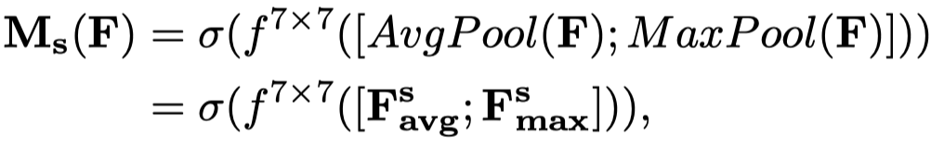
CBAM-ECCV2018

Slide 12
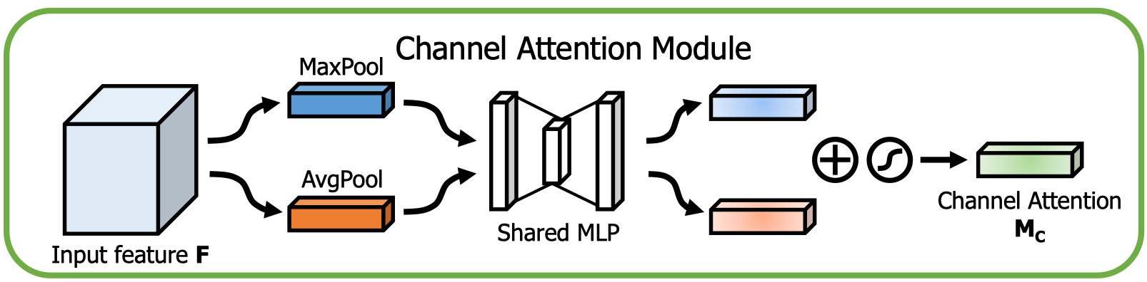
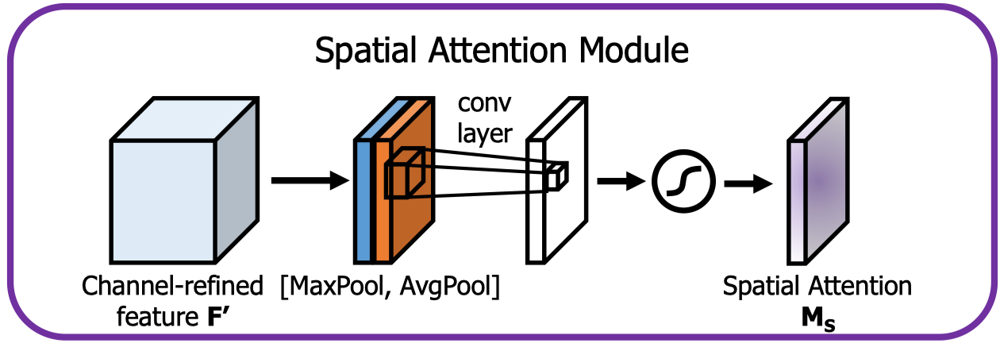
CBAM-ECCV2018

Slide 13
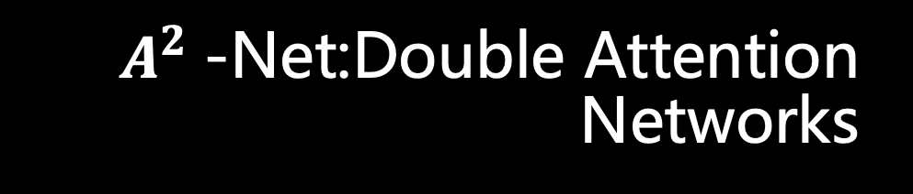
$A^{2}$-Net:Double Attention Networks
4
Notes:
前面两篇在获得attention值得时候都用到了gap，但事后分配权值回去的时候每一层所有特征共享一个值。

Slide 14
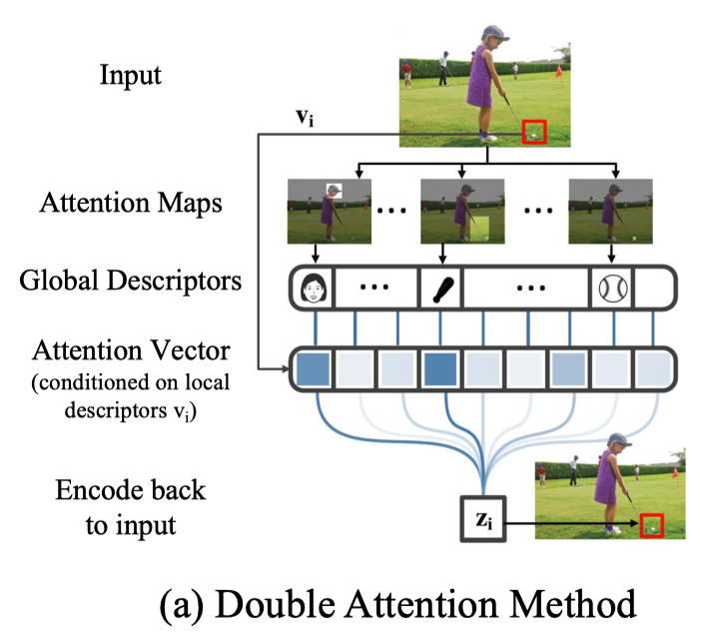

$A^{2}$-Net:Double Attention Networks
NIPS-2018
First step：从完整的空间中取出一个较小的集合
Second step：通过另一个attention映射回原图,将第一步的注意力结果“按需”分配给每个特征，而不是SE-net那种直接分配给全部特征。

Slide 15
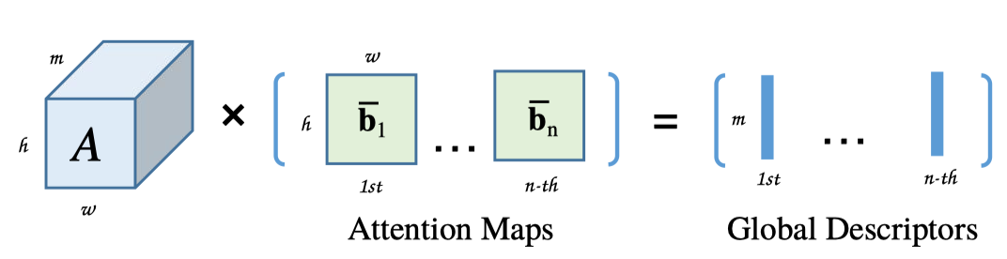

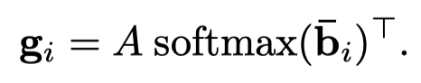

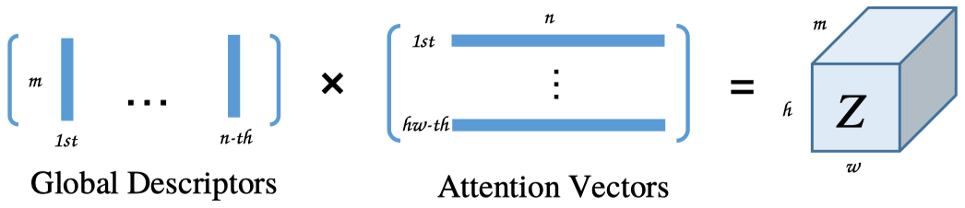
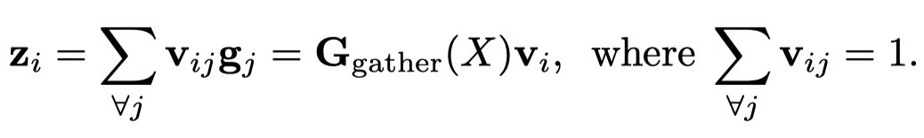
$A^{2}$-Net:Double Attention Networks
NIPS-2018

Slide 16
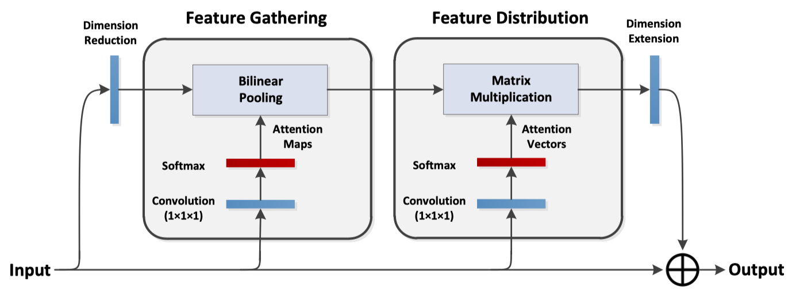
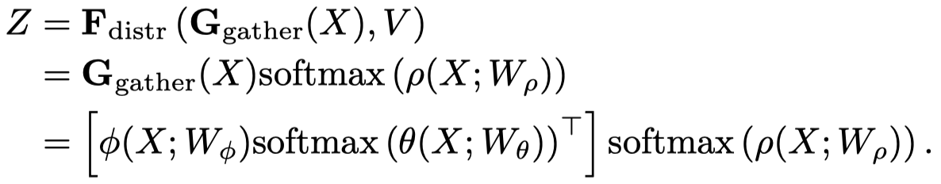
$A^{2}$-Net:Double Attention Networks
NIPS-2018

Slide 17
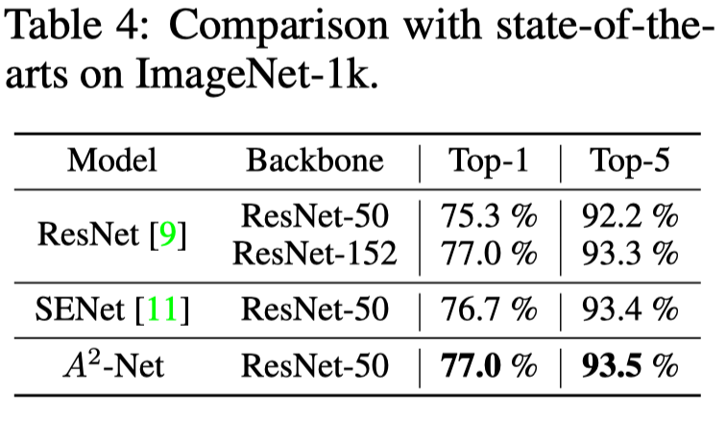
$A^{2}$-Net:Double Attention Networks
NIPS-2018

Slide 18
THANKS
请各位评委老师批评指正

